Slide 1
八年级物理（RJ）
教学课件
第九章 压强
第2节 液体的压强

Slide 2
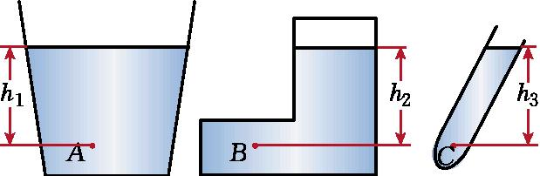
液体深度
受到重力
底部
影响
因素
液体压强
液体
具有流动性
侧壁及内部
液体密度

Slide 3
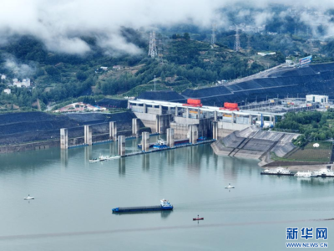
当今世界最大的水利发电工程——三峡大坝横断江底，高185m，长2309.5m，是世界上最大的水力发电站，但也带来了航运方面的问题，那万吨巨轮是怎样翻过三峡大坝的呢？

Slide 4
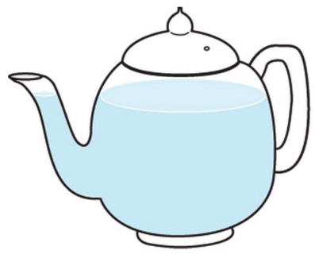
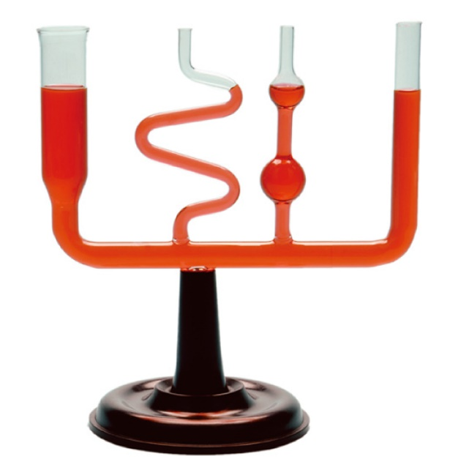
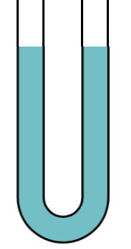

一、连通器
它们在结构上有什么共同点？

Slide 5
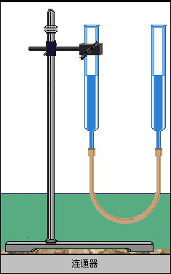

一、连通器
1.上端开口、下端连通的容器叫做连通器。
2.连通器的特点：连通器里装同种液体，当液体不流动时，连通器各部分中的液面总是相同的。

Slide 6
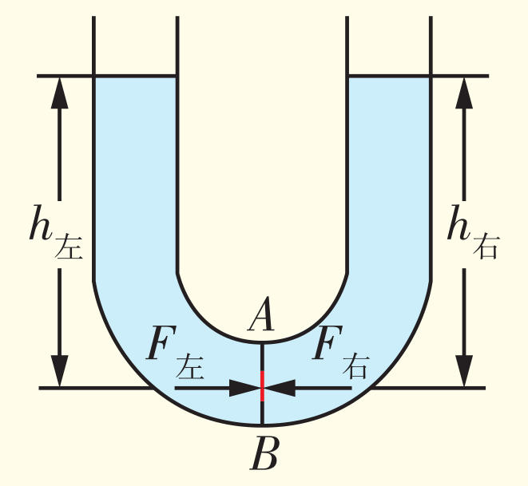
一、连通器
连通器的原理
当连通器内的液体静止时，设想在连通器底部连通的部分有一个小液片AB。
液体静止，液片处于平衡状态
水平方向，液片受力平衡，F_{左}=F_{右}
液片两侧压强相等，即p_{左}=p_{右}
两侧液面等高
液片两侧液柱高度相等，即h_{左}=h_{右}

Slide 7
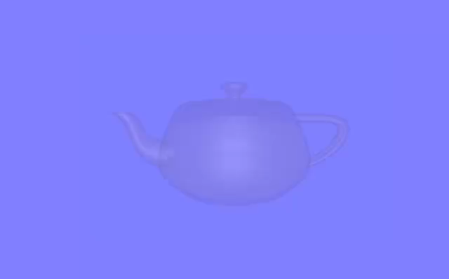
一、连通器
连通器的应用
(1)茶壶
茶壶的结构是上端开口，下部连通，构成一个连通器，
当连通器里装同种液体，且液体不流动时连通器内各容器的液面总是保持相平

Slide 8
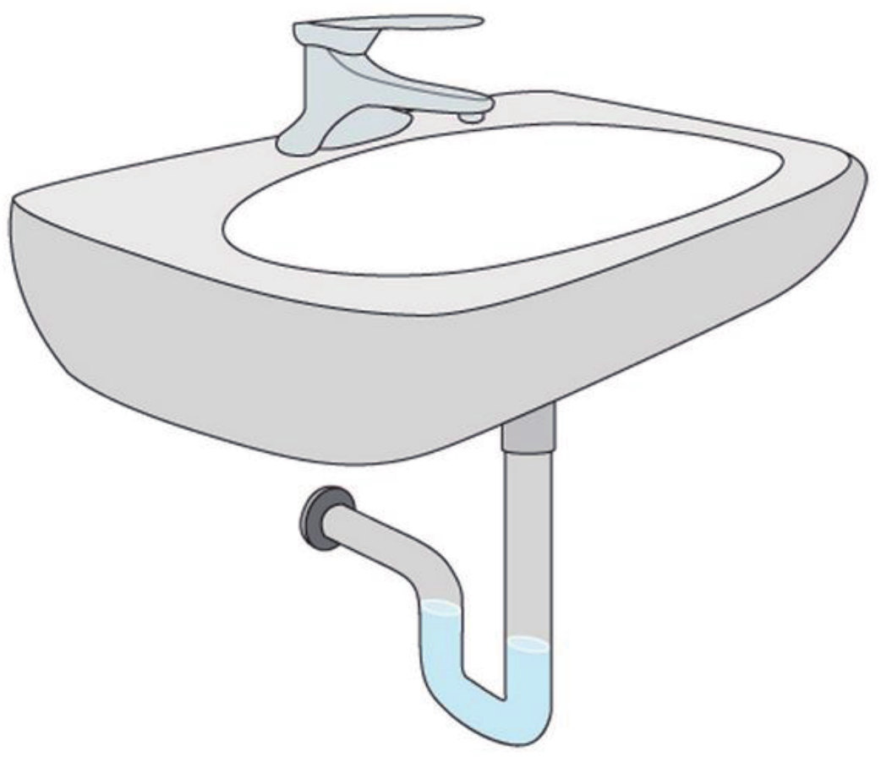
一、连通器
连通器的应用
（2）下水管的U形“反水弯”是一个连通器，阻挡下水道的臭气进入室内 。

Slide 9
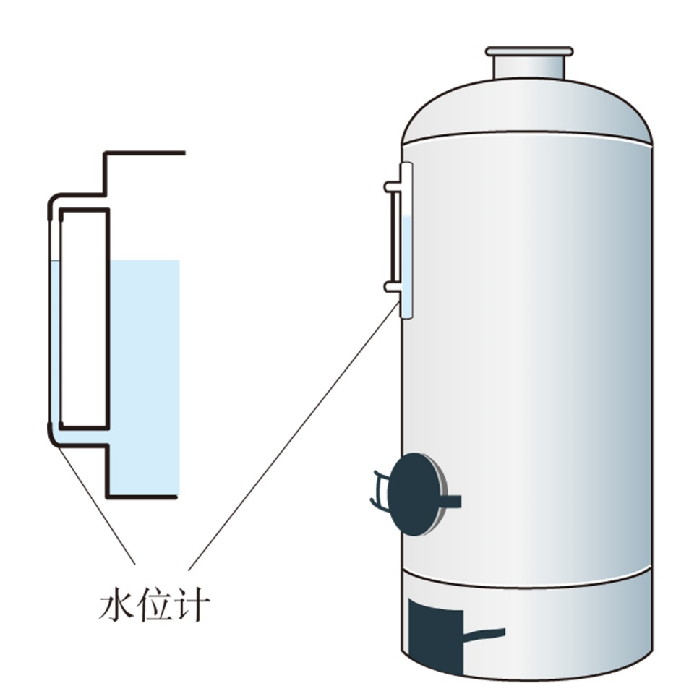
一、连通器
连通器的应用
（3）锅炉水位计的玻璃管和锅炉构成连通器，可显示锅炉内水位。

Slide 10
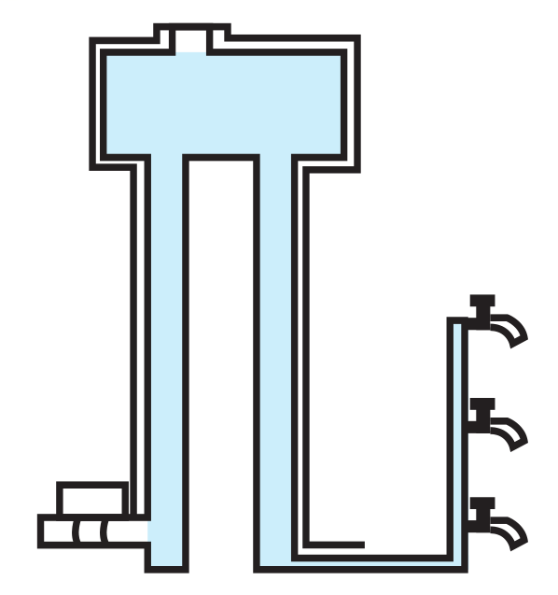
一、连通器
连通器的应用
（4）水塔和自来水管构成连通器，将水送到千家万户。

Slide 11
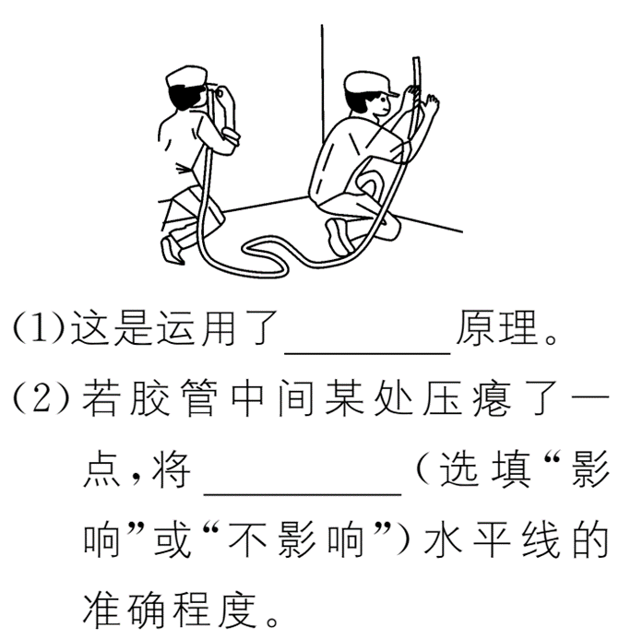
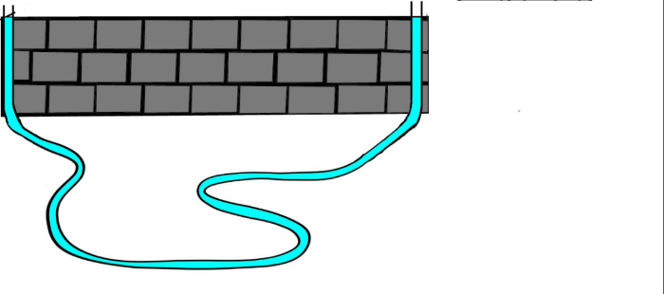
一、连通器
连通器的应用
(5)水平仪
在房屋装修时，需在墙上画水平线，工人师傅常拿一根装有水的长透明塑料软管（实际上就是简单的水平仪），贴着墙面在软管两端的水面处作出标记，将标记连成直线，即得到一条水平线。如图所示，他们在做标记时用到了物理学中 的知识。
连通器原理
水平仪

Slide 12
一、连通器
连通器的应用
(6)乳牛自动喂水器
牲畜自动饮水器两边的储水槽和饮水槽构成了一个连通器。

Slide 13
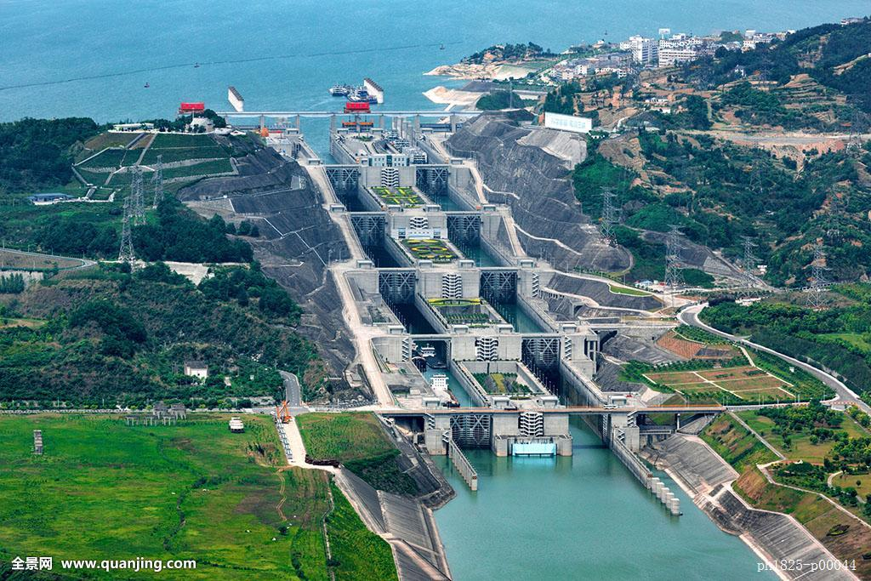
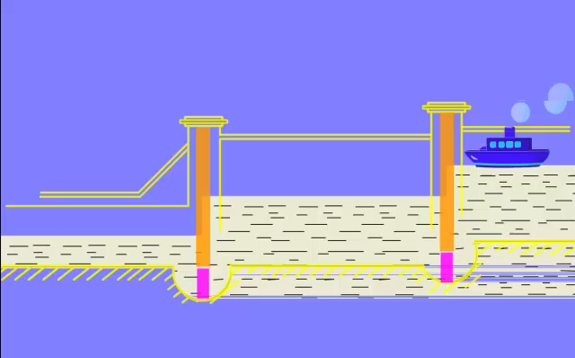
一、连通器
连通器的应用
(7)三峡船闸（世界上最大的人造连通器）
三峡大坝的双线五级船闸，它全长6.4公里，船闸上下落差达113米，船舶通过船闸要翻越40层楼房的高度，规模举世无双，是世界上最大的船闸。

Slide 14
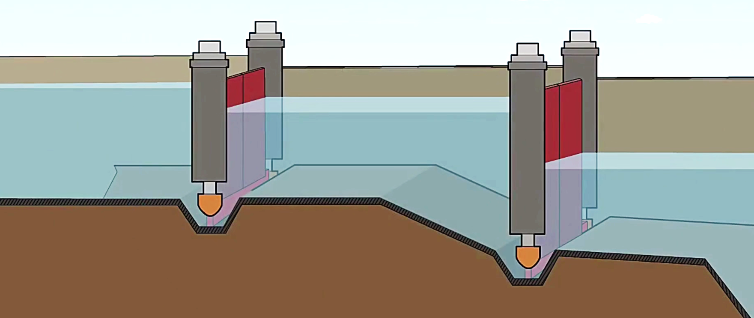
一、连通器
连通器的应用
(7)三峡船闸（世界上最大的人造连通器）
上游闸门B
闸室
下游闸门A
上游
下游
上游阀门B
下游阀门A

Slide 15
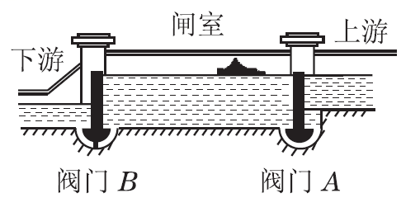
一、连通器
连通器的应用
(7)三峡船闸（世界上最大的人造连通器）
三峡船闸是世界上最大的人造连通器。如图是轮船通过船闸的示意图，此时上游阀门A打开，下游阀门B关闭。下列说法正确的是（ ）
A．闸室和上游水道构成连通器， 水对阀门A两侧的压力相等
B．闸室和上游水道构成连通器，水对阀门A右侧的压力大于左侧的压力
C．闸室和下游水道构成连通器， 水对阀门B右侧的压力大于左侧的压力
D．闸室和下游水道构成连通器， 水对阀门B两侧的压力相等
A

Slide 16
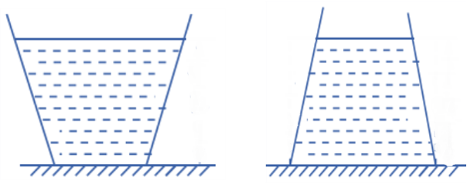
二、液体对容器底的压力与液体自身重力的关系
常见形状的容器
柱形
口大底小
口小底大

Slide 17
二、液体对容器底的压力与液体自身重力的关系
①柱形容器中液体的压力与液体重力的关系
S
液体产生向下的力刚好作用在容器底部。 F=G_{液}
容器壁是竖直的，容器壁对液体水平的压力对容器底没有影响
F=G_{液}

Slide 18
二、液体对容器底的压力与液体自身重力的关系
③口小底大容器中液体的压力与液体重力的关系
S
除液体产生向下的力全部作用在容器底部外
还受到了容器壁的压力 F>G_{液}
容器壁是向下倾斜的，容器壁对液体产生向下的压力
S
F>G_{液}

Slide 19
二、液体对容器底的压力与液体自身重力的关系
②口大底小容器中液体的压力与液体重力的关系
S
液体产生向下的力没有全部作用在容器底部。 F<G_{液}
容器壁是向上倾斜的，承担了部分压力
S
F<G_{液}

Slide 20
二、液体对容器底的压力与液体自身重力的关系
液体对容器底的压力与液体自身重力的关系
容器形状
特点 | 柱形 | 口大底小 | 口小底大
容器底所受压力与液体重力的关系 | F=G_{液} | F＜G_{液} | F＞G_{液}
液体对容器底的压力大小不一定等于液体重力，在计算或讨论容器底所受压力和压强时，一般要先计算压强，然后计算压力。

Slide 21
二、液体对容器底的压力与液体自身重力的关系
如图所示，桌面上的容器由甲图倒放至乙图。
甲
乙
(1)容器对桌面的压力 F_{甲}_______F_{乙}
(2)容器对桌面的压强 P_{甲}_______P_{乙}
(3)液体对容器底的压强P_{甲}_______P_{乙}
(4)液体对容器底的压力F_{甲}_______F_{乙}
＝
＜
＜
＞

Slide 22
二、液体对容器底的压力与液体自身重力的关系
如图所示，桌面上的容器由甲图倒放至乙图。
甲
乙
(1)容器对桌面的压力 F_{甲}_______F_{乙}
(2)容器对桌面的压强 P_{甲}_______P_{乙}
(3)液体对容器底的压强P_{甲}_______P_{乙}
(4)液体对容器底的压力F_{甲}_______F_{乙}
＝
＜
＝
＞

Slide 23

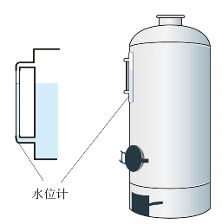


三、课堂小结
①连通器：上端开口、下端连通的容器。
连通器
②连通器原理：连通器里装同种液体，当液体不流动时，连通器各部分中的液面高度总是相平的。
③连通器的应用：船闸、茶壶、锅炉水位计、回水弯、牲畜自动饮水器等。
容器形状
特点 | 柱形 | 口大底小 | 口小底大
容器底所受压力与液体重力的关系 | F=G_{液} | F＜G_{液} | F＞G_{液}
液体的压力

Slide 24
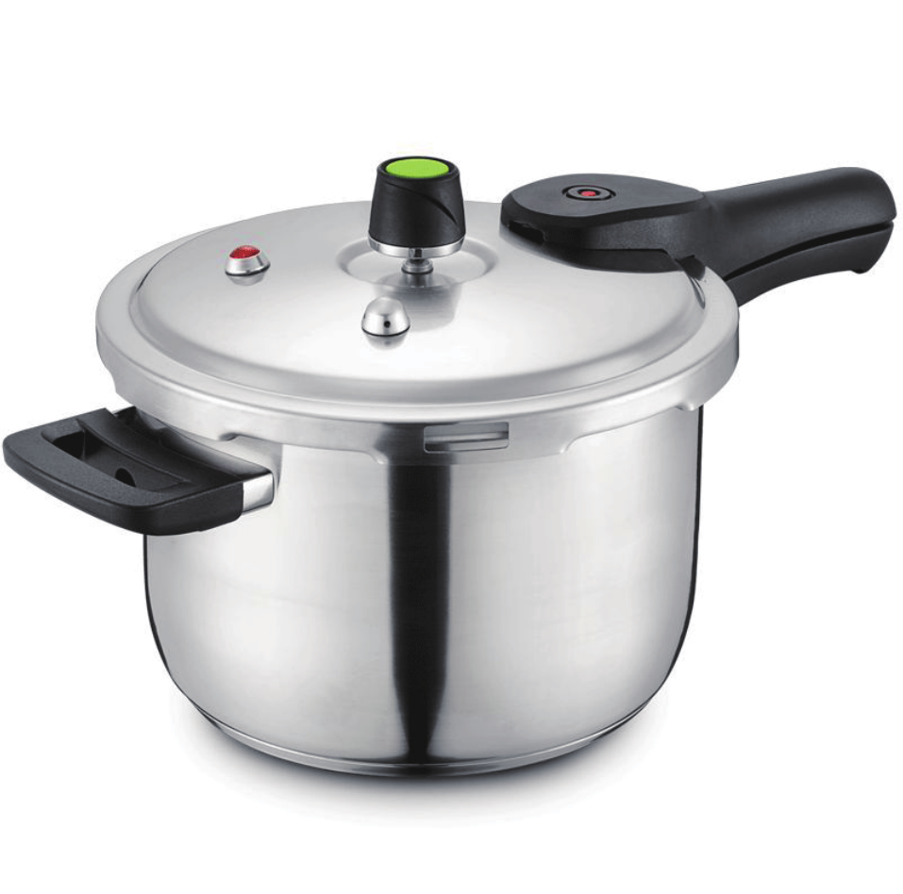
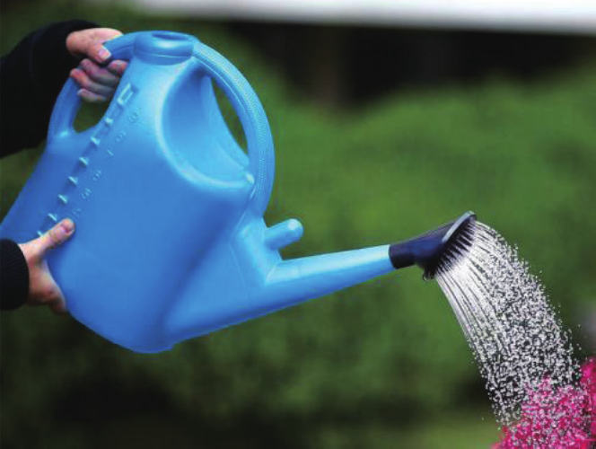
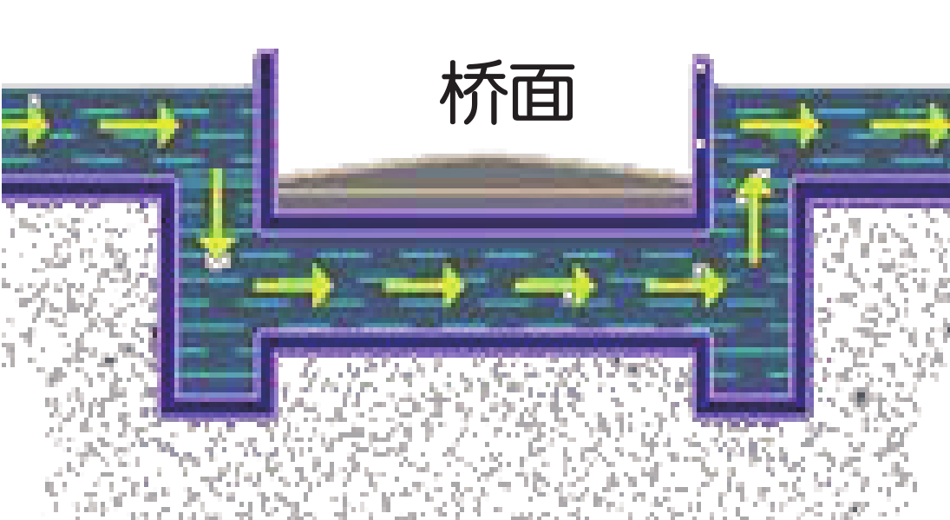

四、巩固练习
1、连通器在生活中有着广泛的应用。如图所示的实例中，不属于连通器的应用的是（ ）
B
A.过桥涵洞
B.高压锅
C.洗手间下水管
D.洒水壶

Slide 25
四、巩固练习
2、 下列容器中，不是连通器的是（ ）
A 、U形管 B、茶壶
C、锅炉水位计 D、帕斯卡裂桶实验
D

Slide 26
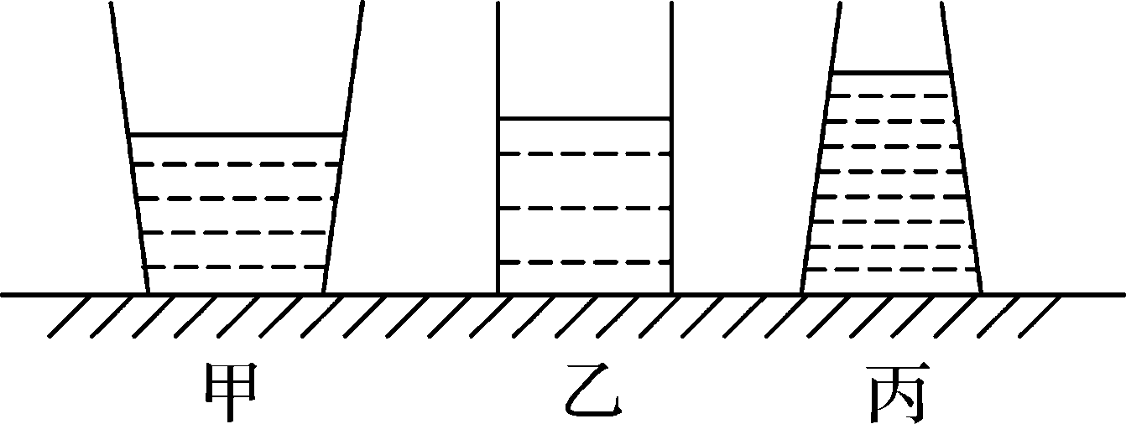
四、巩固练习
3、 三个底面积相同，形状不同的轻质容器内装有质量相同的同种液体，放在同一水平面上，如图所示。容器对桌面的压力分别为F_{甲}、F_{乙}和F_{丙}，则它们的大小关系是________________；容器对桌面的压强分别为p_{甲}、
p_{乙}和p_{丙}，则它们的大小关系是________________。
F_{甲}＝F_{乙}＝F_{丙}
p_{甲}＝p_{乙}＝p_{丙}

Slide 27
四、巩固练习
4. 三个底面积相同，形状不同的容器内装有质量相同的同种液体，放在同一水平面上，如图所示。液体对容器底的压强分别为p′_{甲}、p′_{乙}和p′_{丙}，则它们的大小关系是____________；液体对容器底的压力分别为F′_{甲}、F′_{乙}和F′_{丙}，则它们的大小关系是__________________。
p′_{甲}<p′_{乙}<p′_{丙}
F′_{甲}<F′_{乙}<F′_{丙}

Slide 28
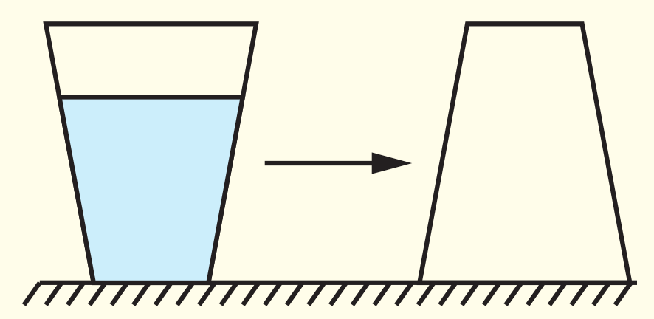
四、巩固练习
5、将一未装满饮料的密闭饮料杯，先正立放置在水平桌面上，如图甲所示，饮料杯对水平桌面的压强是p₁，饮料对杯底的压力是F₁，再将饮料杯倒立放置，如图乙所示（图中没有画出饮料液面的位置），饮料杯对水平桌面的压强是p₂，饮料对杯底的压力是F₂，则p₁ ______ p₂ ， F₁______ F₂。（选填“>” “<” 或“=” ）
甲
乙
>
<

Slide 29
四、巩固练习
6、如图所示，桌面上是两个完全相同的柱形平底杯子，里面分别盛有质量相等的水和酒精，A、B两点到杯底部的距离相等，已知水的密度大于酒精的密度，则A、B两点的压强的大小关系是P_{A}________P_{B}
＜
A
B

Slide 30
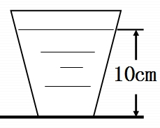
四、巩固练习
7、在水平桌面上放着一个盛水玻璃杯，水面距杯底10cm，杯内水的
重力是1.3N，玻璃杯重0.5N，玻璃杯的底面积是12cm²，求：
（1）水对杯底部的压强和压力。
（2）杯子对桌面的压力和压强。
（取g＝10N／kg）
研究对象是液体：先求压强后求压力
研究对象是固体：先求压力后求压强
深度h：是从液体自由液面到液体内部某处的竖直距离

Slide 31
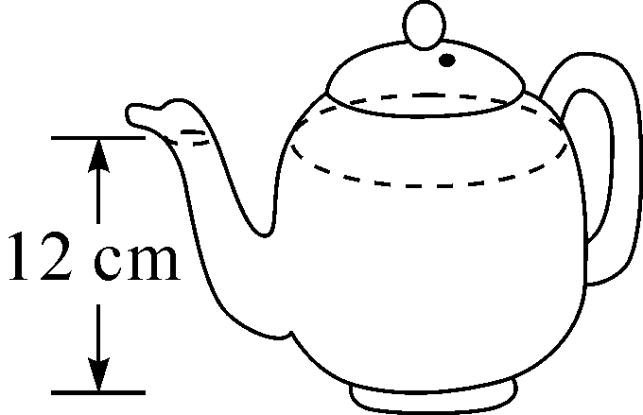
四、巩固练习
8. 小聪放学回家，看见在面积为1m²水平桌面的中央放着一个盛有水的平底茶壶(如图)。经测量发现，茶壶的质量是400g，底面积是40cm²，内盛0.6 kg的开水。求：(g取10 N/kg)
(1)水对茶壶底部的压强和压力。
(2)茶壶对桌面的压力和压强。

Slide 32
四、巩固练习
9、为研究液体内部压强特点，小华将透明塑料瓶底部剪去，蒙上橡皮膜并扎紧，如图甲所示。
（1）将瓶压入水中，橡皮膜向内凹，如乙图所示，说明水对橡皮膜有压强：将瓶向下压，橡皮膜内凹的程度变大，说明液体内部压强与液体的__________有关；
深度

Slide 33
四、巩固练习
（2）接着将某液体缓慢倒入瓶中，当内外液面相平时，橡皮膜仍向内凹，如丙图所示，说明倒入液体的密度___________（选填“大于”“等于”或“小于”）水的密度。
小于
（3）将甲图中装置倒置，然后在瓶口紧密链接一根无色透明胶管，并灌注红墨水，如丁图所示。使胶管内液面高于橡皮膜，将塑料瓶橡皮膜的一端朝各个方向放置，橡皮膜都向外凸，说明液体内部向各个方向都有______________。
压强

Slide 34
四、巩固练习
（4）使装置保持丁图所示位置不变，在橡皮膜上戳个洞，会有部分液体从洞口流出，最后稳定时，塑料瓶和胶管里的液面相平，此时塑料瓶与胶管构成一个___________。
连通器

